Slide 1
Java Project
Market 프로그램
김도영
2024.04.15-2024.04.22

Slide 2
목차
001
요구사항분석
002
유스케이스
003
Class Diagram
004
ERD
005
코드 증빙 및 해설
006
시연영상

Slide 3
1. 요구사항 분석
구분 | 서비스 | 기능 | 기능설명
관리자 | 상품관리 | 상품등록 | 상품 등록 기능 (상품명,상품정보,수량,가격 입력)
 |  | 상품입고 | 상품 입고 기능 (상품명,수량 입력)
 |  | 상품삭제 | 상품 삭제 기능 (상품명 입력)
 |  | 상품전체보기 | 관리자가 등록한 상품 전체 보기 기능
사용자 | 상품구매 | 장바구니 담기 | 관리자가 등록한 상품 장바구니 등록 기능 (상품명,수량 입력)
 |  | 장바구니취소 | 장바구니에 담긴 상품취소 기능 (상품명, 수량 입력)
 |  | 장바구니 보기 | 장바구니 목록 확인 및 결제 기능 (결제하기 버튼 클릭) (장바구니목록,총결제금액 ,보유금액 확인가능)
 |  | 개인정보 보기 | 자신의 개인정보 확인 및 보유금액 충전기능 (충전할 금액 입력)
공동 | 로그인 | 관리자 로그인 | 지정된 관리자 비밀번호 입력시 로그인 기능
 |  | 사용자 로그인 | 회원가입 후 로그인 기능

Slide 4
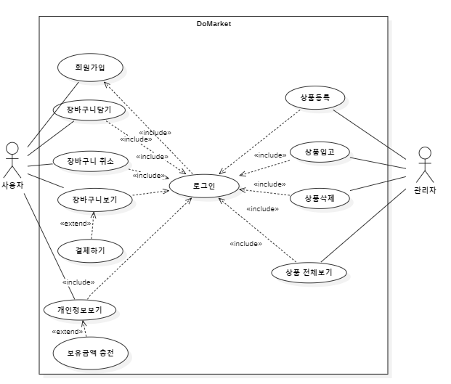
2. 유스케이스

Slide 5
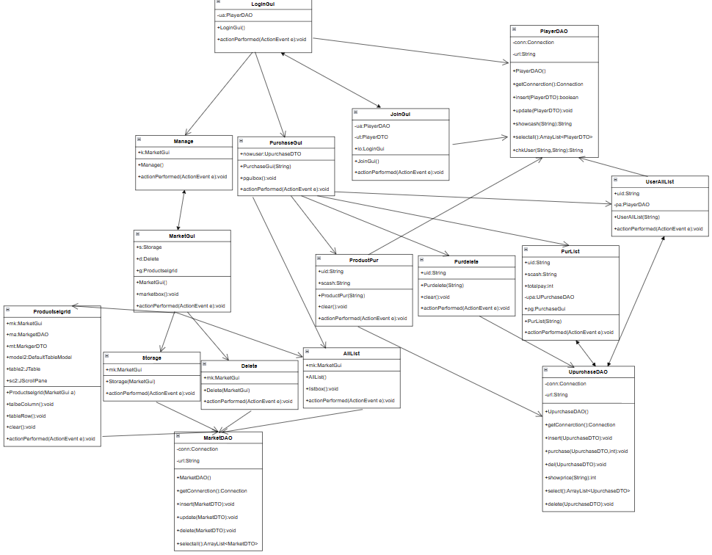
3. Class Diagram

Slide 6
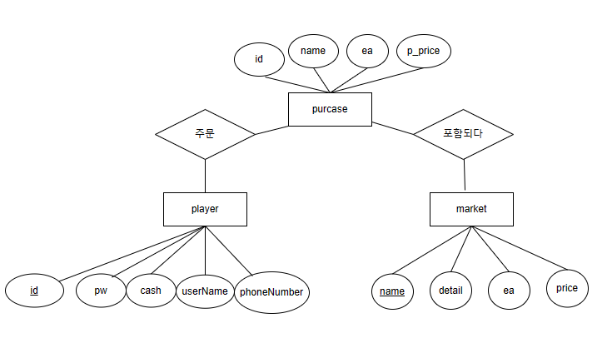
4. ERD
purchase
player
market

Slide 7
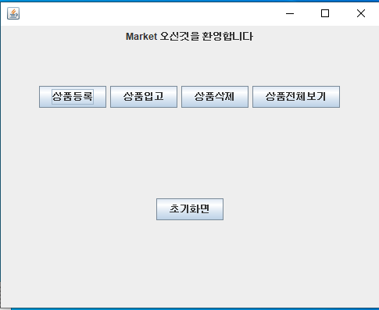
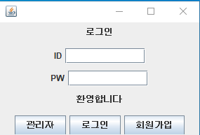
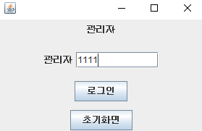
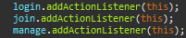
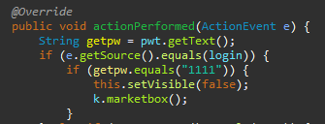
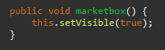
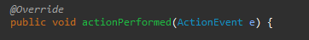
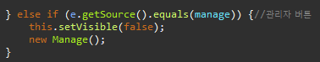
5. 코드 증빙 및 해설-관리자<상품관리> 로그인
관리자 > 비번입력 > 메인화면
구현기술 : java ActionListener Interface

Slide 8
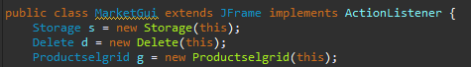
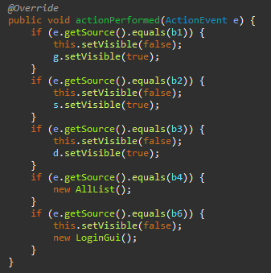
5. 코드 증빙 및 해설-상품관리 화면
1.필드 변수에 객체를 생성
2.현재클래스의주소를 주입
3. ActionListener인터페이스의actionPerformed 메소드를 통하여
버튼을 클릭하였을시해당 객체를 보여지게 함

Slide 9
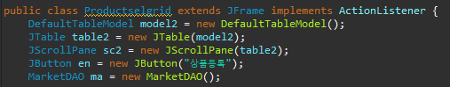
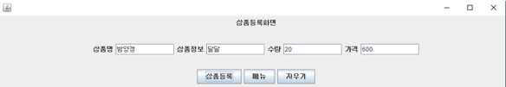
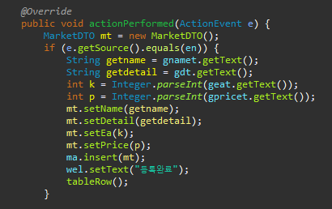
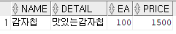
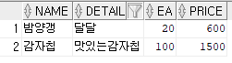
5. 코드 증빙 및 해설-상품등록
1.텍스트필드의 값을 MarketDTO에 저장
2.필드변수 MarketDAO의 메소드 insert 호출
3.Insert 메소드를 통하여 market테이블에 정보 저장

Slide 10
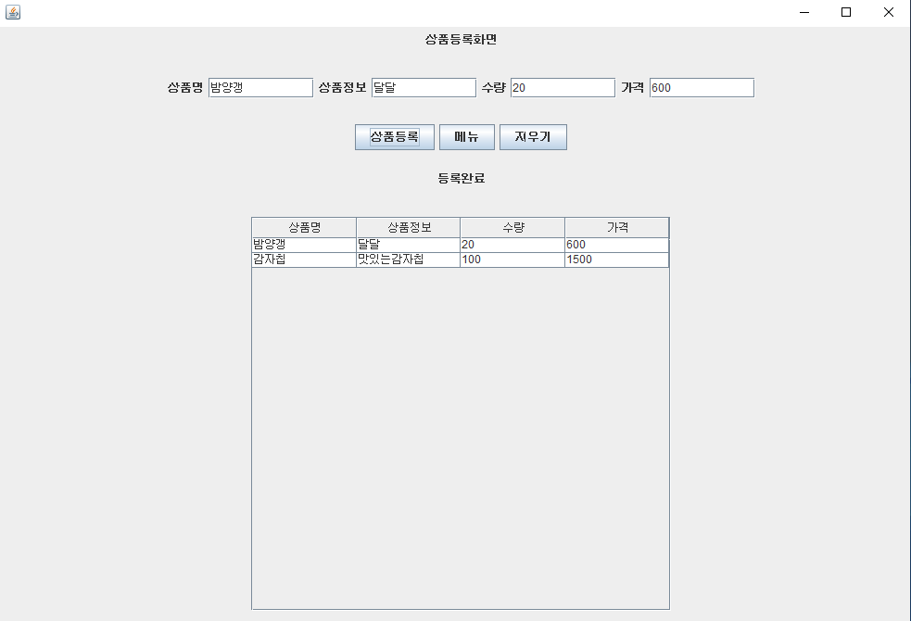
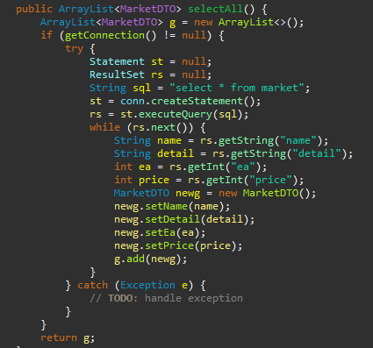
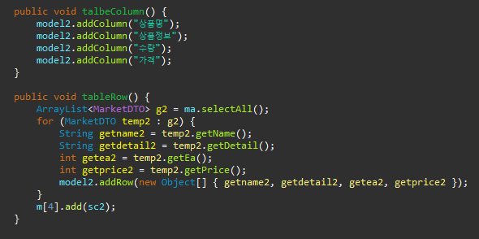
5. 코드 증빙 및 해설-상품등록
4. MarketDAO의 selectAll 메서드를 통하여
오라클 market테이블의 정보가 저장된 의 값을 자료형ArrayList 인 변수 g에 주입
5.Jtable 의 행을 만들기 위해 필드변수 MarketDAO의 메소드 selectAll 호출
6.호출을 통해 리턴값 g 와 확장된 for문을 이용하여 jtable 행에 정보 저장 하여 상품등록을 확인할수도록함

Slide 11
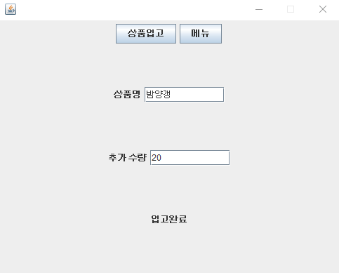
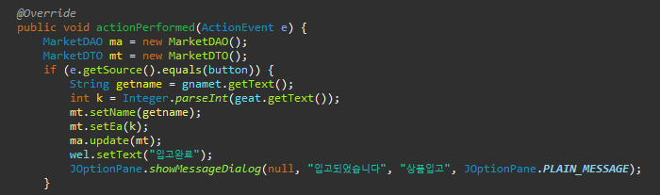
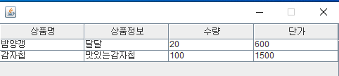
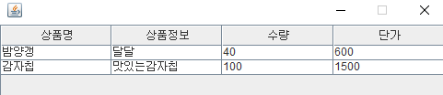
5. 코드 증빙 및 해설-상품입고
1.텍스트필드의 값을 MarketDTO에 저장
2.필드변수MarketDAO의 메소드 update 호출
3.update 메소드를 통하여 market테이블의 해당 상품명의 수량 추가

Slide 12
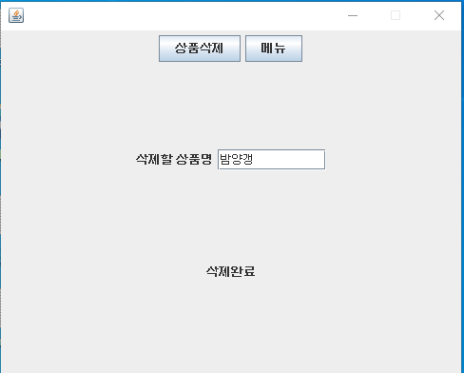
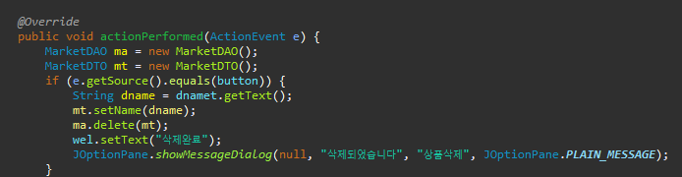
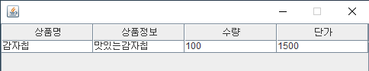
5. 코드 증빙 및 해설-상품삭제
1.텍스트필드의 값을 MarketDTO에 저장
2.지역변수MarketDAO의 메소드 delete 호출
3.delete 메소드를 통하여 market테이블의 해당 상품명 튜플 삭제

Slide 13
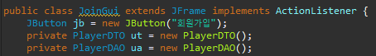
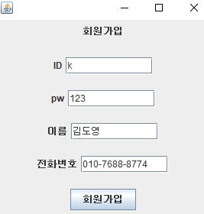
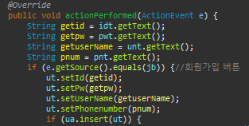
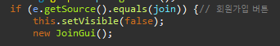
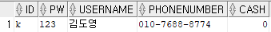
5. 코드 증빙 및 해설-회원가입
1.텍스트필드의 값을 PlayerDTO에 저장
2.필드변수 PlayerDAO의 메소드 insert 호출
3.Insert 메소드를 통하여 player테이블에 정보 저장
Player table

Slide 14
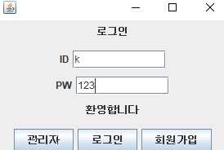
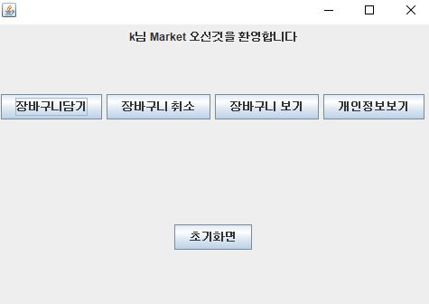
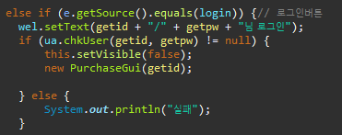
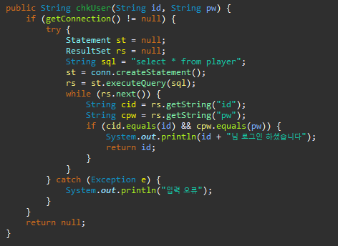
5. 코드 증빙 및 해설-로그인
1.텍스트필드의 값을 변수getid,pw에 저장
2.필드변수 PlayerDAO의 메소드 chkUser호출
3.chkUser 메소드의 매개변수로 변수 대입
4.chkUser 메소드를 통하여 player테이블의 id,pw와 동일한지 확인후 로그인
5.현재 아이디 를 purchseGui의 매개변수로 대입하여 market 화면으로 들어가게 함

Slide 15
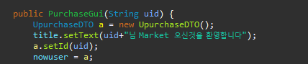
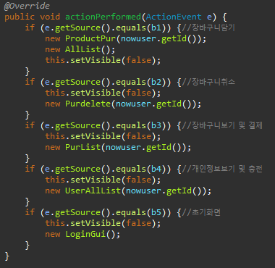
5. 코드 증빙 및 해설-장바구니화면
1.필드변수에 현재아이디를 저장하기위한 nowuser변수 선언
2.매개변수를 통하여 현재아이디를 변수 nowuser에 저장
3.ActionListener 인터페이스의 actionPerformed메소드를 통하여
버튼을 클릭하였을시 객체를 생성하여 해당 객체를 보여지게함

Slide 16
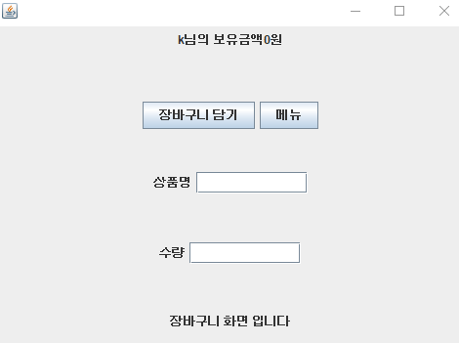
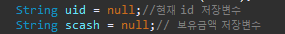
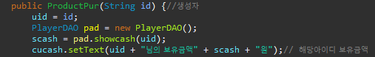
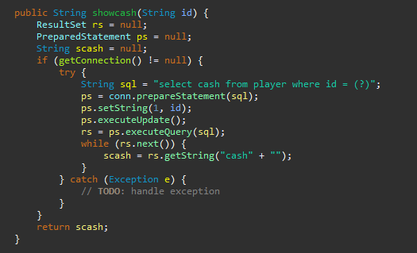
5. 코드 증빙 및 해설-장바구니담기(보유금액)
1.현재id 저장변수 uid 와 보유금액 저장변수 scash를 필드변수에 선언
2.매개변수를 통하여 현재 아이디를 uid에 저장
3.PlayerDAO객체를 생성하여 DAO 의 메소드 showcash 호출
4.메서드를 호출하여 현재 보유금액이 저장된 리턴값 scash 를 변수 scash에 대입후 현재 보유금액을 라벨에저장
Resultset의 메서드 next 를 참조하여 오라클의 보유금액이 저장된 값을 한 행단위로 불러와 결과값을 변수scash 에 대입하여
현재 보유금액을 저장후
그값을 리턴

Slide 17
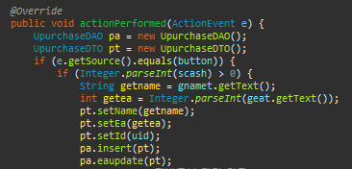
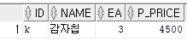
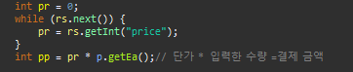
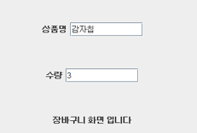
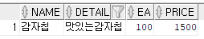
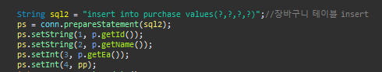
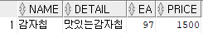
5. 코드 증빙 및 해설-장바구니담기
1.텍스트필드의 값을 UpurchaseDTO에 저장
2.UpurchaseDAO객체 생성후 DAO의 메소드 insert,eaupdate 호출
3.Insert 메소드를 통하여 결제금액을 계산후
해당 금액을 purchase테이블에 정보 저장
4.eaupdate 메소드를 통하여 market테이블의 해당 상품명의 수량 감소
Purchase table
market table
market table

Slide 18


5. 코드 증빙 및 해설-장바구니담기

Slide 19





5. 코드 증빙 및 해설-개인정보보기 및 충전
1.텍스트 필드의 값을 형변환을 통하여 자료형 int 변수 money에 저장
2.변수 money를 PlayerDTO에 저장
3.필드변수 PlayerDAO의 메소드 update호출
4.update 메소드를 통하여 player테이블의 보유금액 을 추가
Player table
Player table

Slide 20

5. 코드 증빙 및 해설-개인정보보기 및 충전

Slide 21




5. 코드 증빙 및 해설-장바구니 취소
1.텍스트 필드의 값을 UpurchaseDTO에 저장(ea 는 int 형으로 넘겨줘야되기때문에 형변환후 DTO저장)
2.지역변수UpurchaseDAO의 메소드 delete 호출
3.Delete 메소드를 통하여 market테이블의 해당 상품명 수량 복구 , purchase 테이블의 해당 상품명의튜플 삭제
market table
market table
Purchase table
Purchase table

Slide 22




5. 코드 증빙 및 해설-장바구니 보기 및 결제(총 결제금액)
1.총 결제금액 저장변수 totalpay 를 필드변수에 선언
2.매개변수를 통하여 현재 아이디를 uid에 저장
3.필드변수 UpurchaseDAO의 메소드 showprice 호출
4.메서드를 호출하여 총결제금액이 저장된 리턴값 shprice 를 변수 totalpay 대입 후 총결제금액을 라벨에 저장
Resultset의 메서드 next 를 참조
하여 오라클의 결제금액이 저장된 값을 한 행단위로 불러와 결과값을 변수shprice 에 누적으로
대입하여 총결제금액을 저장후
그값을 리턴

Slide 23





5. 코드 증빙 및 해설-장바구니 보기 및 결제
1. UpurchaseDTO객체를 생성후 DTO에 현재 아이디 저장된 변수 uid를 저장
2.필드변수 UpurchaseDAO의메소드 purchase,del호출
3.purchase 메소드의 매개변수로 totalpay와 DTO주소 주입
4.purchase메소드를 통하여 보유금액 – 총결제금액 을 통해 보유금액차감
5.del 메소드를 통하여 purchase테이블의 해당 id의 튜플 삭제
player table
player table
purchase table
purchase table

Slide 24

5. 코드 증빙 및 해설-장바구니 보기 및 결제

Slide 25

6. 시연영상

Slide 26
Thank you
Market 프로그램

